Slide 1
SECRETARIA DA RECEITA FEDERAL DO BRASIL
Parcelamento de Dívidas dos Clubes de Futebol
Brasília-DF, Maio de 2015

Slide 2
Parcelamentos Especiais
Existe uma depen-dência contumaz aos parcelamentos es-peciais
O percentual de pro-cessos ativos no Timemania se deve ao fato de que os valores devidos são retidos dos recursos da Loteria

Slide 3
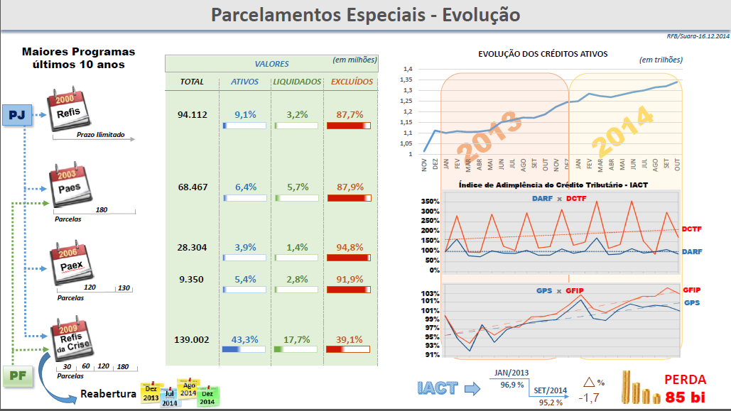
Reflexos dos Parcelamentos Especiais

Slide 4
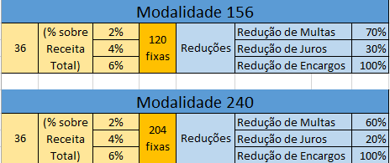
Modalidades Parcelamento Profut

Slide 5
Exigências Parcelamento Profut
descumprimento de regras de governança e de gestão, apurado pela Autoridade Pública de Governança do Futebol – APFUT;
falta de pagamento de 3 (três) prestações, consecutivas ou não; ou
falta de pagamento de até 2 (duas) prestações, estando extintas todas as demais ou estando vencida a última prestação do parcelamento.

Slide 6
Premissas parcelamento aos Clubes de Futebol
O novo parcelamento especial não pode ser mais benéfico do que o anterior.
A norma deve estabelecer regras de governança e de gestão das entidades, com vistas ao regular recolhimento de tributos.
Deve definir regras claras de responsabilização dos dirigentes pelo descumprimentos de requisitos de governança e de gestão estabelecidas na lei, inclusive quanto às dívidas tributárias.
A RFB defendia parcelamento em 180 meses, com reduções:
  Multa – 40%
  Juros – 25%
  Encargos – 50%
Obs.: O modelo de parcelamento no Brasil é sui generis e não é adotado por nenhuma outra administração tributária internacional.

Slide 7


Muito Obrigado!
Carlos Roberto Occaso
Subsecretário de Arrecadação e Atendimento

Slide 8
Exclusão optantes do Simples Nacional

